Slide 1
简易课程表

Slide 2
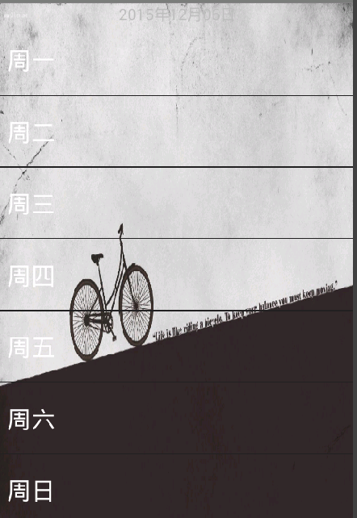
<LinearLayout
<TextView/>
<ListView/>
</LinearLayout>

Slide 3
页面上方的时间显示
TextView tv=(TextView)findViewById(R.id.day);
Date now=new Date();
SimpleDateFormat f=new SimpleDateFormat("yyyy年MM月dd日");
tv.setText(f.format(now).toString());//在首页显示了时间

Slide 4
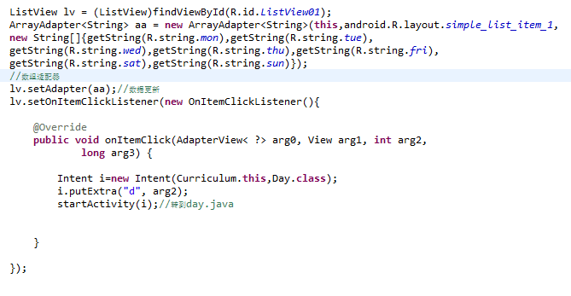
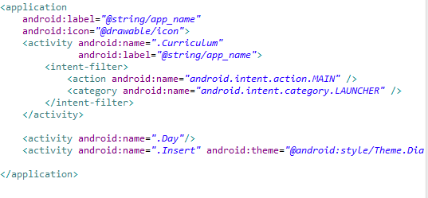
设置周一到周日，并且设置监听器，一旦按下，传递d（周几？），启动day activity,
在Androidmanifest中，设置Curriculum为打开app的第一个activity

Slide 5
按菜单键会弹出菜单，特意把退出键设在左边，为左手操作的人群方便操作，大多按菜单键操作为退出程序。
帮助是对此软件的解释说明。

Slide 6
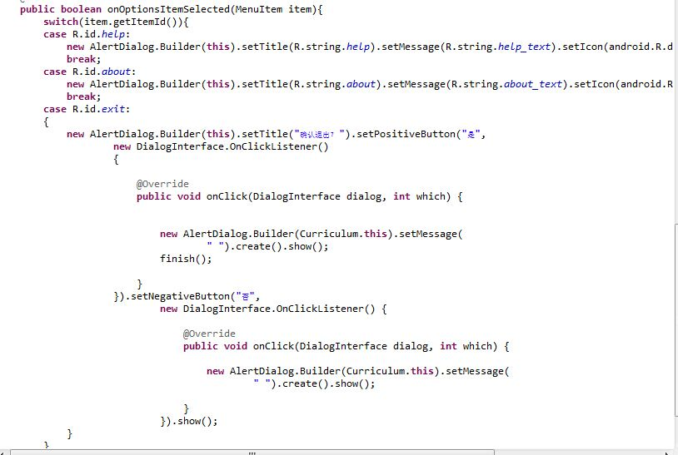
menu设置了退出，帮助，当按下帮助或者关于，弹出显示框，显示title和内容，当按下退出时，设置了一个PositiveButton（是）和一个NegativeButton（否），选择是则退出。

Slide 7
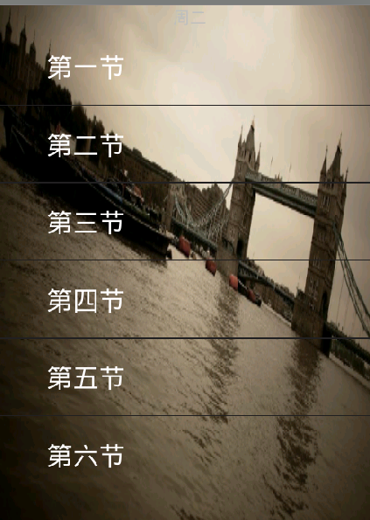
<LinearLayout
<TextView/>
<ExpandableListView/>
</LinearLayout>

Slide 8
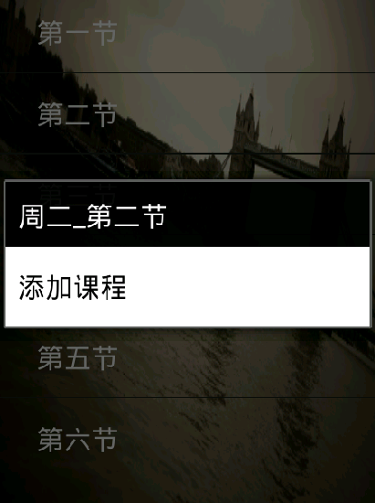
长按某一节课会弹出这个界面。
建立如下的表：
create table ke(
day_no not null,
class_no notnull,
class_name not null，
class_address not null,
class_week not null，
primary key
(day_no,class_no,class_name)
);

Slide 9
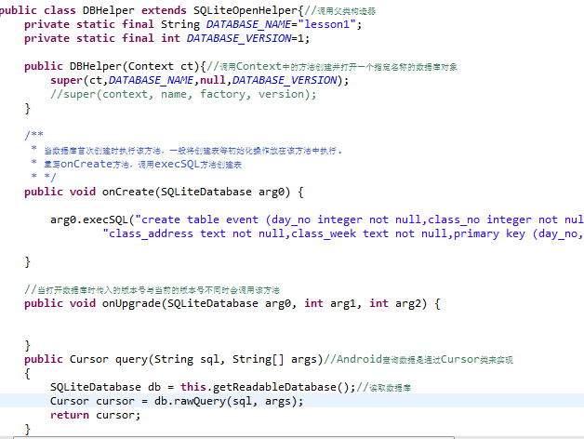
数据库的使用
调用Context中的方法创建并打开一个指定名称的数据库对象
当打开数据库时传入的版本号与当前的版本号不同时会调用方法 onUpgrade
Android查询数据通过Cursor类来实现

Slide 10
ExpandableListView的使用
List<Map<String, String>> groupData = new ArrayList<Map<String, String>>();
//顶层的结构定义
List<List<Map<String, String>>> childData = new ArrayList<List<Map<String, String>>>();
//第二层的结构定义,这个可以看成是比顶层多出了个List，是在顶层list中的list，其中也是键值对，所以定义成list<list<map>>>

Slide 11
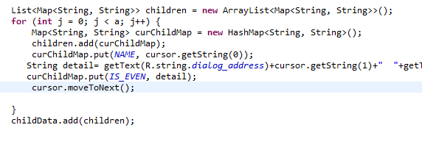

将课程名字，教室，上课周次填入第curChildMap 。效果如下

Slide 12
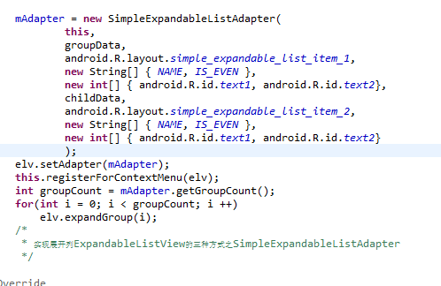
实现展开列ExpandableListView的三种方式之SimpleExpandableListAdapter

Slide 13
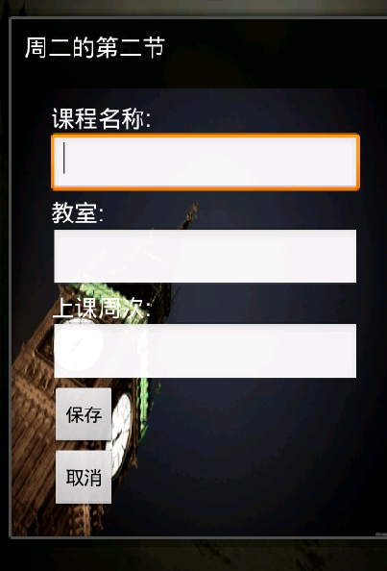
<LinearLayout
<TextView/>
<EditText/>
<TextView/>
<EditText/>
<TextView/>
<EditText/>
<Button/>
<Button/>
</LinearLayout>
两个按钮为左手操作的人群方便操作。

Slide 14
Insert activity
setContentView(R.layout.insert);//实现布局页面的跳转
d=getIntent().getIntExtra("d", 0);//获取从Intent传来的int值
Final et1=(EditText)findViewById(R.id.new_class);…
//Android编程中对EditText等控件使用setText()函数要求EditText为final

Slide 15
设置了两个button,分别为确认和取消
分别设置监听器cancel_b.setOnClickListener(new OnClickListener()， ok_b.setOnClickListener(new OnClickListener()
确认则将数据内容保存到数据库里

Slide 16
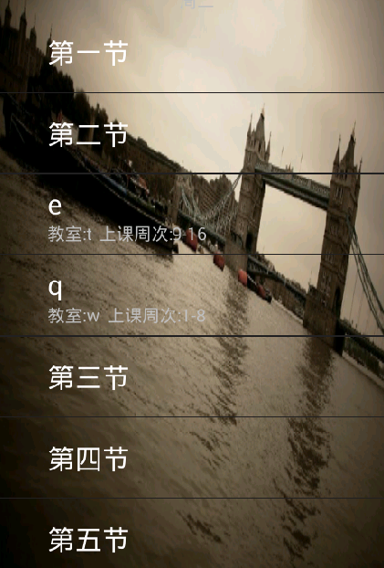
会展示当天的所有的课程，这样不同的周次上的课会被展示，但是这样也会带来问题，即不是本周上的课程也会展示。

Slide 17

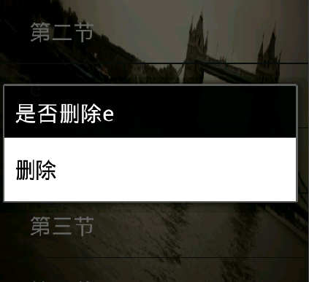
长按已经添加的课程，这样会弹出删除界面。

Slide 18
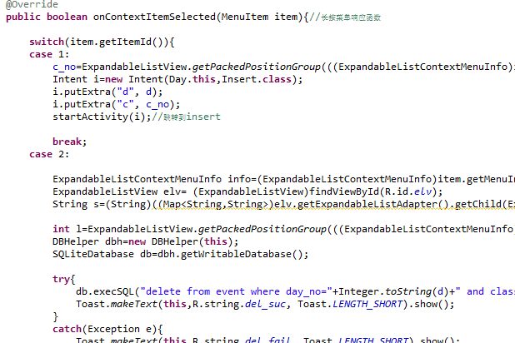
在dayactivity中的长按响应函数

Slide 19
如果长按首层，即对应着第几节，则跳转到insert activity，向数据库中添加课程信息，如果选择的是子项课程，则出现是否删除界面
item.getItemId()的值识别出是第一种情况还是第二种情况

